Slide 1
COSA PREVEDEVA LO IUS SOLI
La legge, che avrebbe dovuto introdurre nuove regole, si basava sull’acquisizione della cittadinanza italiana "iure sanguinis" cioè per diritto di sangue per i nati nel nostro Paese da almeno un genitore italiano. Con il nuovo sistema si introducono invece altre due possibilità.
In base al testo approvato, invece, potranno richiedere la cittadinanza italiana i minori nati in Italia, figli di genitori stranieri. Sarà però necessario che almeno uno dei due genitori sia in possesso di permesso di soggiorno Ue di lungo periodo con una residenza legalmente riconosciuta da almeno 5 anni. La richiesta dovrà essere presentata dai genitori con un'espressa dichiarazione di volontà.
L'altra possibilità introdotta è quella per i ragazzi che arrivano in Italia entro i 12 anni e risultino residenti al compimento dei 18: in questo caso bisognerà aver frequentato regolarmente (ai sensi della normativa vigente) per almeno cinque anni nel territorio nazionale uno o più cicli di istruzione (ius culturae). Se si tratta del ciclo di istruzione primaria bisognerà anche averlo concluso positivamente.

Slide 2
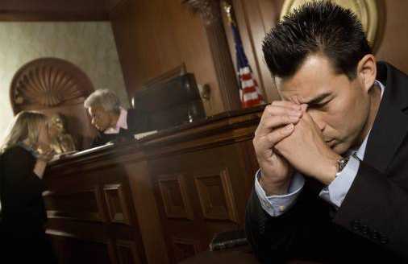
COME PRENDERE LA CITTADINANZA SENZA LO IUS SOLI
Non approvando lo Ius soli non è corretto dire che tutti gli stranieri non avranno la cittadinanza, perché se ne può fare richiesta quando la persona avrà 18 o 19 anni. L’unico problema è che se non si rispetta questo limite, per la richiesta della cittadinanza, si deve chiederla per vie legali, ovvero si deve trovare la «giustificazione» per il quale la persona non ha potuto richiederla nei termini previsti, complicando così ancor di più le cose.

Slide 3
IUS CULTURAE
L’autore (Roberto Saviano) lo chiama Ius culturae e non Ius soli perché la nuova legge avrebbe preveduto che i figli di genitori stranieri, avrebbero avuto la cittadinanza solo se i genitori sarebbero risieduti in Italia da cinque anni, chiamandola così sarebbero caduti i pregiudizi di chi diceva che ai nuovi italiani mancherebbe la cultura italiana. Inoltre, la cultura italiana, come dice l’autore, dipende non solo dalle origini familiari, ma soprattutto dagli studi: e studiare in Italia rende cittadini italiani e di conseguenza l’Italia investe su di loro nonostante non sono cittadini italiani, e mettendola su questo piano non dare la cittadinanza agli stranieri è solo uno svantaggio.

Slide 4
LIAM: IL RAGAZZO SENZA CITTADINANZA
Liam è un ragazzo di 10 anni. I suoi genitori sono filippini ma lui è nato in Italia. Guarda ogni partita della Juventus con gli amici, ama la cucina italiana e il suo cibo preferito sono gli involti Lumpia. L’unico problema di questo ragazzo è che non può avere la cittadinanza italiana fino a quando non avrà compiuto 18 anni, perché i suoi genitori sono filippini e ogni anno per fare la scuola dovrà richiedere il permesso di soggiorno.

Slide 5
LA NOSTRA OPINIONE
Siamo a favore dello Ius soli perché se una persona nasce sul suolo italiano, anche da genitori stranieri, ha diritto alla cittadinanza italiana. Un ragazzo o un bambino non deve avere problemi nel proseguire gli studi o a partecipare alle attività del Paese e non deve avere il problema di richiedere il permesso di soggiorno ogni anno.

Slide 6
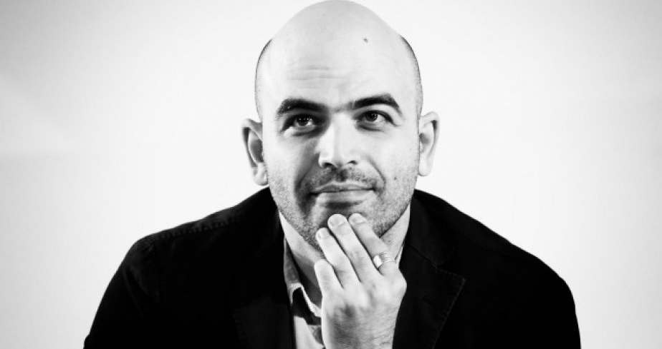
CONCLUSIONE
La frase detta da Saviano («Non approvare lo Ius soli è un’aggressione all’infanzia») è del tutto veritiera in quanto ci rimettono i bambini nati in Italia da genitori stranieri, perché egli non può usufruire di tutti i diritti come invece può farlo un’altro bambino con la cittadinanza. Inoltre un bambino/ragazzo non potrebbe fare un viaggio all’estero perché per farlo c’è bisogno del passaporto e per prenderlo ci vuole la cittadinanza.

